Slide 1
Continu, alternatif, et les autres…
Les différents types de signaux, courants, tensions…

Slide 2
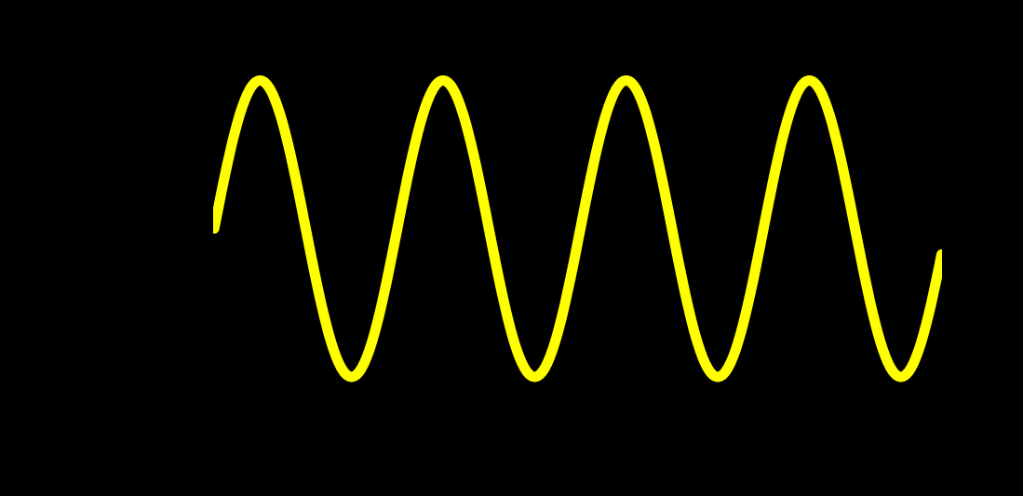
Représentation des signaux électriques
L’axe vertical représente les grandeurs du signal électrique (u, i,.)
L’axe horizontal le temps qui s’écoule…
La courbe suit l’évolution du signal en fonction du temps.
U+
0
t
U-

Slide 3
Tensions, Courants, continus
Repérées par un signe + et – dans un schéma électrique, mais aussi par le symbole « DC » Direct Current ou « CC » Courant Continu. On trouve aussi un symbole ou encore si le signal n’est pas parfaitement continu.
Les polarités (tensions) sont toujours dans le même sens, le courant aussi. Une valeur fixe les caractérise.
C’est la deuxième forme la plus utilisée parce qu'elle est nécessaire à tout équipement avec des composants électroniques
Cette énergie est fournie par des piles des batteries d’accumulateur, et des alimentations redressées filtrées, ou des alimentations stabilisées.
U+
Tension continue positive
+2
exemple
0
-2
t
U-
Tension continue négative

